Slide 1

Pra Produksi
Desain Komunikasi Visual

Slide 2
Langkah Langkah
Pra Produksi
Produksi
Pasca Produksi

Slide 3
Pra Produksi
Mencakup persiapan dan aktivitas yang harus dilakukan di awal sebelum pelaksanaan syuting atau pengambilan gambar dimulai
Pengembangan Ide
Penyiapan Peralatan
SDM dan Lokasi
Tema
Synopsis
Naskah/Skript
Storyboard
Perekaman Gambar
Perekaman Suara
Software Editing
Menentukan Crew
Casting
Menentukan Tempat
Ijin Lokasi

Slide 4
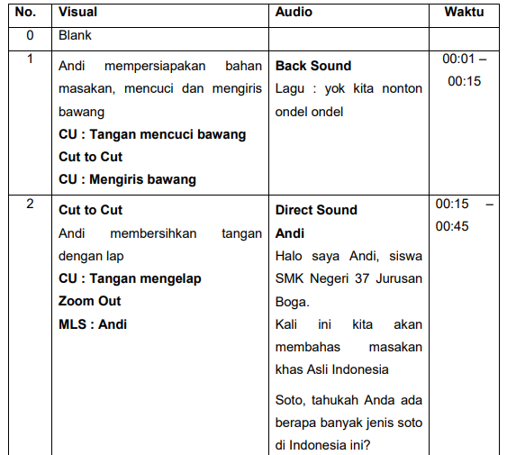
Pra Produksi
Skrip/Naskah

Slide 5
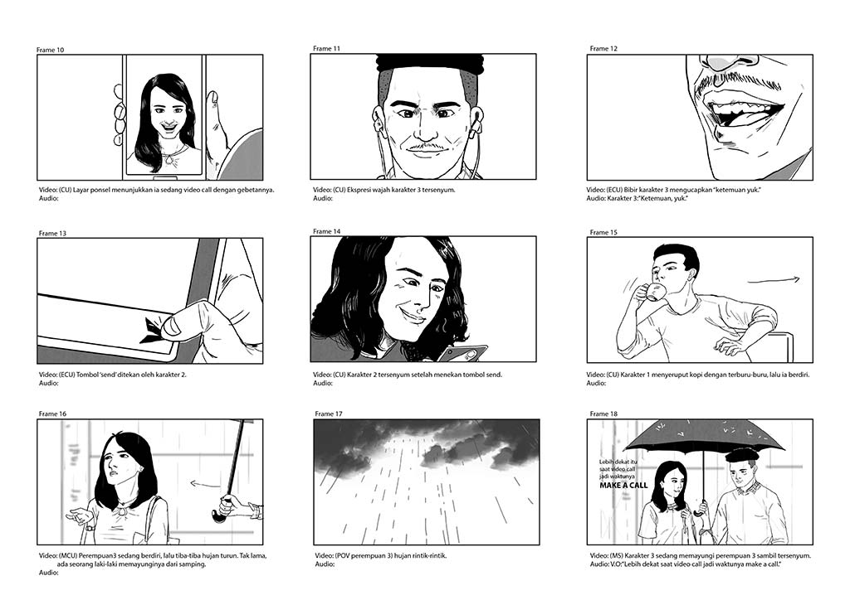
Pra Produksi
Storyboard

Slide 6
Pra Produksi
Peralatan Perekaman
◆ Kamera (camcorder), handphone, web cam, screen recorder untuk merekam gambar dan suara, contoh: kamera profesional, handycam.
◆ Tripod, agar kamera tidak bergoyang.
◆ Lampu kamera untuk menambah cahaya, dalam
◆ Mikropon untuk merekam suara ketika melakukan pengambilan gambar.

Slide 7
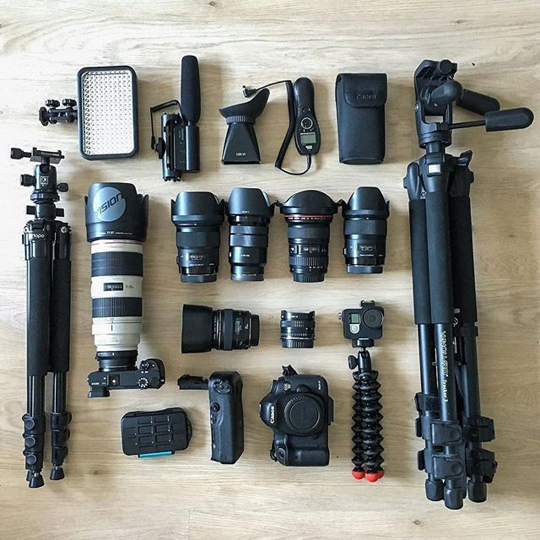

Slide 8
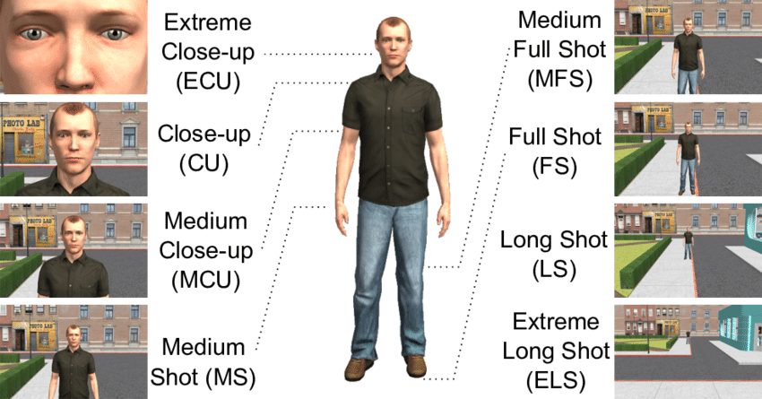
Teknik Pengambilan Gambar

Slide 9
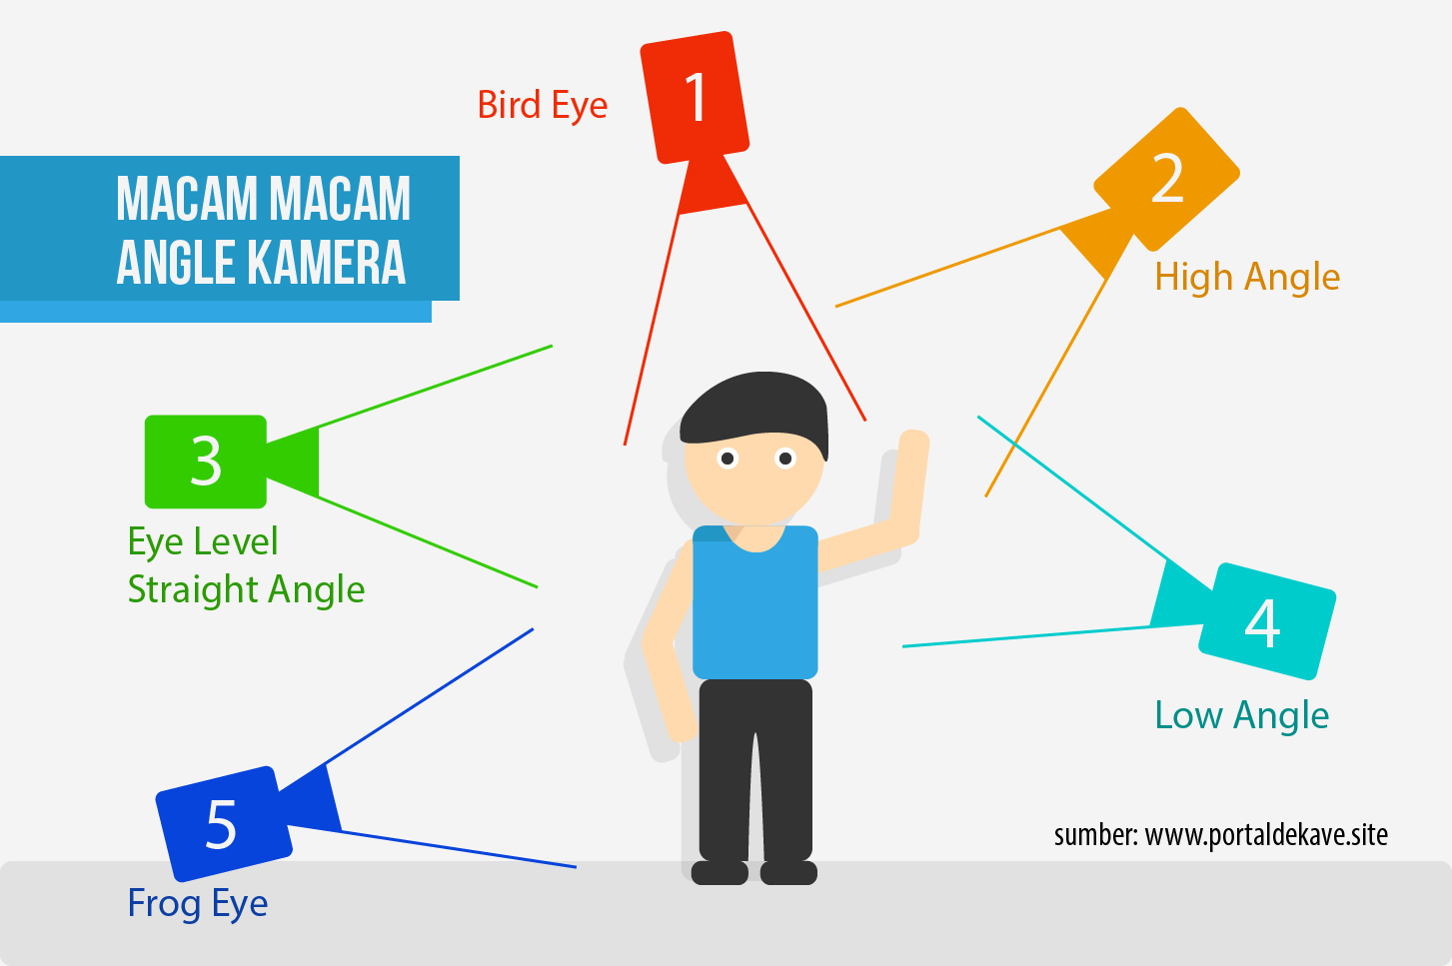

Slide 10
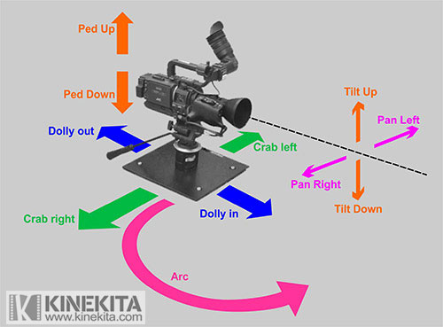
Pergerakan Kamera

Slide 11
Selamat Berkarya

